Slide 1
ÖZEL EĞİTİM OKUL KURUM VE SINIFLARI OKUL SERVİS ARAÇLARINI KULLANAN ŞÖFÖRLER İLE REHBER PERSONELE YÖNELİK ÖZEL EĞİTİM FARKINDALIK BİLGİLENDİRME SEMİNERİ

Slide 2
Özel eğitimde ETİK DEĞERLER

Slide 4
Etik Nedir?
Sözlük anlamı olarak etik; töre bilimi, ahlak bilimi, ahlaki, ahlakla ilgili olarak tanımlanmaktadır .
Etik, ahlaki olanın özünü ve temellerini araştıran bilim, insan davranışları ile ilgili problemleri inceleyen felsefe dalı olarak tanımlanmaktadır.
Etik, ahlak felsefesidir.
Etik, insanın bütün davranış ve eylemlerinin temelini araştırır.

Slide 5
Bir eylem değerlendirilirken ilk basamak, onun ahlaki değerlerle çelişip çelişmediğidir.
Dolayısı ile bir insandan öncelikli beklenen, etik kurallara uymasıdır.

Slide 6
M.Ö. 4.yy. da zamanın en büyük filozofu olan Aristotales iyi, erdem, özgürlük,mutluluk gibi sözcükleri kavram yapısına kavuşturduğu için ETİK’in kurucusu sayılır

Slide 7
Doğruyla yanlışı,
Haklı ile haksızı,
İyiyle kötüyü,
Adil ile adil olmayanı
ayırt etmek ve buna uygun davranış sergilemektir.
Peki etik demek ahlak demek midir?

Slide 8
HAYIR.
Ahlak geniş tabanlı ve nasıl davranılması gerektiğine ilişkin yazılı olmayan standartları belirler.
Etik ise ;kuralların açık ve belirli alana ilişkin yazılı kuralları içermesi beklenir.

Slide 9
Sonuç Olarak;
Ahlak görelidir ve toplumdan topluma değişebildiği gibi, aynı toplum içindeki farklı grupların benimsediği ahlak kuralları arasında bile farklılıklar vardır.
Ahlak, genellikle insanların kendisine göre yaşadıkları bir ilkeler topluluğu, bir kurallar toplamı anlamına gelir. Ahlak felsefesi ya da etik ise ahlaktan farklı olarak, bu tür davranışları felsefi olarak inceleyen, onları açıklamaya ve değerlendirmeye çalışan felsefe dalıdır

Slide 10
EĞİTİM VE ETİK
Öğrenci açısından;
Öğretmen açısından;
Aile açısından;
Okul Yönetimi açısından;
Sosyal Çevre açısından vb.

Slide 11
ÖZEL EĞİTİMDE ETİK
Toplum açısından;
Basın açısından;
Aile/veli açısından;
Öğretmen açısından;

Slide 12
Toplum açısından;
Toplumun özel eğitime ihtiyaç duyan kişilere yaklaşımı genel olarak yardımseverlik ve acıma duygusuyla biçimlenmektedir.
Oysa özel eğitimde yardımseverlik ve acıma duygusuna yer yoktur.

Slide 13
Toplum açısından;
Özel eğitim etiği eğitim ihtiyaçları ve bireyin özellikleri üzerine kurulu olmalıdır. Toplumun yanlış tutumları aileyi baskı altına alır. Beklentiler, istekler ve uygulamada yaşananlar birbiriyle örtüşmez, sorunlar çözüme ulaşmaz.

Slide 14
Basın açısından;
Görsel ve yazılı basında yapılan amacının dışına çıkan haberler.
Eğitim sürecinde;
Eğitimin ara verilmesini
Öğretmen ile aile arasında çelişkiler yaşanması
Eğitim ,tedavi ve terapi farkı

Slide 15
Aile/Veli açısından;
Umut tacirleri,
İyi gelebilir, deneyelim, yeter ki çocuğum iyileşsin,
Aile/veli işbirliğinin kesintiye uğraması,
Boşvermişlik,kabullenme.

Slide 16
Öğretmen açısından;
Müfredata uyar, dersimi anlatır çıkarım.
Kendisine zarar vermesin yeter.
Sorun bende değil öğrencide;
Benim ilgilendiğim kadar ailesi ilgilenmiyor,

Slide 17
SONUÇ;
Özel gereksinimli çocuklarda;
Şikayet edemezler,
Kendisine sunulan eğitimin doğruluğunu ya da yanlışlığını sorgulayamazlar,
Tercih hakları yoktur,
Eğitim yöntemlerini seçme ve bunların etkililiğini sınama bilinçleri yoktur.

Slide 18
SONUÇ;
Çünkü yaşam ve beklentiler O’ nun dışında şekillenir,
O’ nun ne yapması gerektiğine;
Nasıl yapması gerektiğine,
İhtiyaçlarını ne zaman gidereceğine dahi;
Ailesi, Öğretmeni ya da bir başkası karar verir.

Slide 19
SONUÇ;
Özel gereksinimli öğrenci ile çalışacak kişi kendine şu 2 soruyu sormalıdır;
Doğru yaklaşımları sergiliyor muyum?
Uyguladıklarımı doğru yapıyor muyum?
Cevabınız EVET ise; etik davranışlar sergiliyorsunuzdur…

Slide 20
ETİK KURALLARI
Ortak etik kurallar(değerler):
Doğruluk, dürüstlük
Güvenilir olma
Sadakat
Adalet
Başkalarına yardım etme
Başkalarına saygı gösterme
Vatandaşlık sorumluluğuna sahip olma

Slide 21
ETİK KURALLARI
Yalan söylememe
Başkasının hakkını yememe
Karşısındakinin güç durumundan yararlanmama
Acısı olanın acısını paylaşma
Dayanışma
Bireylerin eşitliğinin kabul edilmesi
Kaynakların adil dağıtılması
Mükemmeliyeti arama

Slide 23
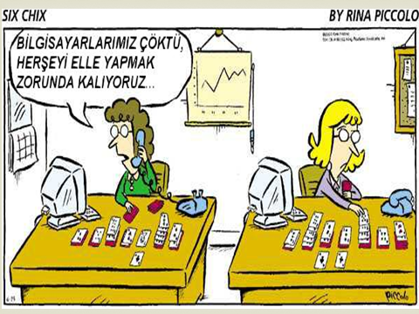

Slide 24
Her meslek alanında olduğu gibi özel eğitimde belirli etik değerlere sahiptir.
Çaba ,özveri ve sabır ister. Mecburiyet yoktur. Severek çalışılır.
Öğretmen ve aile ile bilgi alışverişi içinde olmak bireye yaklaşımı kolaylaştırır.
Görev ihmale gelmez. Sorumluluk ister.
Her bireye saygı gerektirir. Ayrımcılık yapılmaz.
Bireysel farklılık.
Altını ıslatma , salya, sümük , tükürme vb. davranışlara yaklaşım.

Slide 25
ÖZEL EĞİTİMİN İLKELERİ

Slide 26
Özür türü ne olursa olsun, her çocuğun eğitim hakkı vardır.
Özel eğitime erken başlamak esastır.
Özel eğitim hizmetleri, özel eğitim gerektiren bireyleri sosyal ve fiziksel çevrelerinden mümkün olduğu kadar ayırmadan plânlanır ve yürütülür.
Özel eğitim gerektiren bireylerin, eğitsel performansları dikkate alınarak, amaç, muhteva ve öğretim süreçlerinde uyarlamalar yapılarak diğer bireylerle birlikte eğitilmelerine öncelik verilir.
Özel eğitim gerektiren bireylerin her tür ve kademedeki eğitimlerinin kesintisiz sürdürülebilmesi için her türlü rehabilitasyonlarını sağlayacak kurum ve kuruluşlarla iş birliği yapılır.

Slide 27
Özel eğitim gerektiren bireyler için bireyselleştirilmiş eğitim plânı geliştirilmesi ve eğitim programlarının bireyselleştirilerek uygulanması esastır.
Ailelerin, özel eğitim sürecinin her boyutuna aktif katılımlarının sağlanması esastır.
Özel eğitim politikalarının geliştirilmesinde, özel eğitim gerektiren bireylerin örgütlerinin görüşlerine önem verilir.
Özel eğitim hizmetleri, özel eğitim gerektiren bireylerin toplumla etkileşim ve karşılıklı uyum sağlama sürecini kapsayacak şekilde plânlanır.

Slide 28
Özel Eğitimin Önündeki Engeller

Slide 29
Özel eğitime gereksinimi olan bireyler de aileleride birçok engel ile karşılaşmakta ve yıllarca bunlarla mücadele etmek zorunda kalmaktadır.
Fiziksel engeller
Eğitimci yetersizlikleri
Özür türüne uygun eğitim alanı bulunmaması
Aile desteğinin alınamaması
Toplumsal yargılar –davranışlar

Slide 30
ÖZEL EĞİTİM NEDİR?
· Çoğunluktan farklı ve özel eğitim ihtiyacı olan çocuklara sunulan,
· Özel yetenekli olanların, yetenekleri doğrultusunda en üst düzeye çıkmasını sağlayan,
· Yetersizliğin engele dönüşmesini önleyen,
· Engelli bireyi kendine yeterli hale getirerek toplumla kaynaşmasını ve bağımsız, üretici bireyler olmasını destekleyecek becerilerle donatılan eğitim olarak da tanımlanmaktadır.

Slide 31
Özel eğitim bireye bağımsız yaşama becerisi kazandırma için yapılan çalışmalar bütünüdür.
Bireyin her alanda gelişimini kapsar.
Her alanda olduğu gibi bu alanda da gerek legal gerek illegal engeller mevcuttur. Aile , çevre, vb.

Slide 32
Engel Türleri
Zihinsel engel (hafif-orta –ağır)
Fiziksel engel
Görme engeli
İşitme engeli
Özel öğrenme güçlüğü (disleksi/ özgül öğrenme bozukluğu)
Spastik engel (cp)
Dikkat eksikliği hiperaktivite bozukluğu
Yaygın gelişimsel bozukluk (OTİZM)
dil ve konuşma bozukluğu(artikülasyon/ kekemelik)

Slide 33
Zİhİn ENGELLİLER VE ÖZELLİKLERİ
18 yaşından önce ortaya çıkan zihinsel işlevler ile kavramsal, sosyal ve pratik uyum becerilerinde anlamlı sınırlılıklar görülen yetersizlik durumudur.
Hafif –orta – ağır ve çok ağır olarak sınıflandırılır.
Sağlık problemleri vardır. İç ve dış organlarda çeşitli deformasyonlar, diş çürümeleri, kafa ve vücut arasında oran farkı, görme ve işitme kusurları bulunabilir.

Slide 34
Bedensel gelişimleri yavaştır. Psiko-devimsel alanlarda gerilik gösterirler. El-göz koordinasyonunu güç sağlarlar. Büyük ve küçük kaslarını kullanma becerisini geç kazanırlar. Akademik kavramları geç ve güç öğrenirler.
İlgi süreleri kısa ve dikkatleri dağınıktır.
Öğrendiklerini transfer etmede zorluk çekerler.
Somut kavramları daha iyi kavrarlar. Konuşma gelişimleri yavaş olup, geç konuşmaya başlarlar.
Yeni durumlara uymada zorluk çekerler.
Algıları, kavramları ve tepkileri basittir.

Slide 35
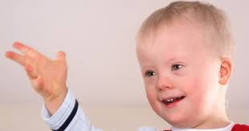
Bellekleri zayıftır. Sosyal yaşamda zorluk yaşarlar. Kavramada, arkadaşlık kurmada zorluk çekerler.

Slide 36
İŞİTME YETERSİZLİĞİ OLAN BİREYLER ve özellİklerİ

Slide 38
İşitme duyarlılığını kısmen veya tamamen kaybetmiş olan bireylerdir.
Kısmen de olsa zihin engelli bireylerdeki özellikleri taşırlar.
İşitme cihazı ile duyabilen olduğu gibi cihaz ve operasyona rağmen işitme sağlanamayan bireyde vardır.
Hafif –orta orta-ağır ve çok ağır olarak sınıflandırılır.
Cihaz kullanamayan işaret dili yardımıyla iletişim kurar.

Slide 39
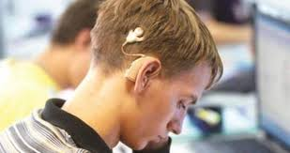

Slide 40
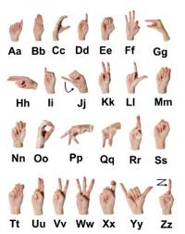

Slide 41
Dil ve konuşma problemleri yaşarlar. Ses hataları fazladır.
Bilişsel gelişimleri işitmelerine bağlı olarak gelişir. Erken tanı vb.
Motor koordinasyonları genel anlamda normale yakındır fakat işitme kaybından dolayı denge problemleri yaşarlar.
Her engel grubunda olduğu gibi bunda da erken tanı erken eğitim esastır.

Slide 42
GÖRME YETERSİZLİĞİ OLAN BİREYLER ve ÖZELLİKLERİ

Slide 44
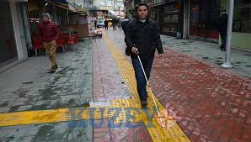

Slide 45
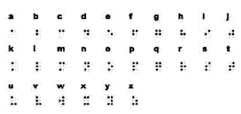

Slide 46
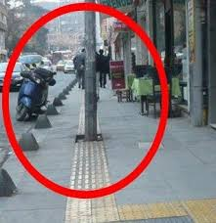

Slide 47
Görme gücünün kısmen ya da tamamen yetersizliğinden dolayı, bireyin eğitim performansının ve sosyal uyumunun olumsuz yönde etkilenmesi durumudur.
Görme yetersizliğinden çok ağır derecede etkilenen, kabartma alfabeye (Braille) ya da konuşan kitapların kullanılmasına ihtiyaç duyan bireyler “kör”; büyütücü araçlar yardımıyla ya da büyük puntolu yazılı materyali okuyabilen bireyler “az gören”dir
Özel alfabe kullanırlar. BRAILLE.
Baston kullanırlar. Kaldırım düzenlemeleri yasal zorunluluktur.

Slide 48
ORTOPEDİK ENGELLİLER VE ÖZELLİKLERİ

Slide 49
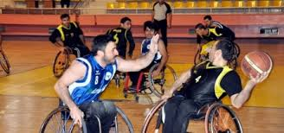

Slide 50
İskelet, kas ve eklemlerdeki hastalık, bozukluk ve yetersizlikten dolayı, bireyin eğitim performansının ve sosyal uyumunun olumsuz yönde etkilenmesi durumudur.
· Bağımsız hareket edebilme becerileri, devimsel koordinasyonları sınırlıdır.
Hareketten çekinir, pasif kalmayı tercih ederler. Sıklıkla yorgunluktan şikâyet ederler.
Yetersizlikten etkilenme düzeylerine göre uyum, konuşma ve öğrenme güçlükleri de görülebilir.
Düşük benlik algısı görülebilir.

Slide 51
ÖZEL ÖĞRENME GÜÇLÜĞÜ OLAN BİREYLER VE ÖZELLİKLERİ

Slide 53
Dili yazılı ya da sözlü anlamak ve kullanabilmek için gerekli olan bilgi alma süreçlerinin birinde veya birkaçında ortaya çıkan ve dinleme, konuşma, okuma, yazma, heceleme, dikkat yoğunlaştırma ya da matematiksel işlemleri yapmada yetersizlik nedeniyle bireyin olumsuz etkilenmesidir.
Öğrenme güçlüğü gösteren çocuklar dinleme, düşünme, konuşma, okuma, yazma yada matematik problemlerini çözme, anlama ya da yazılı ve sözlü dili kullanmadaki psikolojik süreçlerden birinde ya da birkaçında yetersizliğin ortaya çıktığı çocuklardır.

Slide 54
Beynin hatalı işleyişi,
Bio-kimyasal bozukluklar,
Kalıtım ve çevresel etmenler (Duygusal bozukluk, motivasyon eksikliği, yetersiz öğretim etmenlerinden de söz edilebilir.).

Slide 55
YAYGIN GELİŞİMSEL BOZUKLUĞU OLAN BİREYLER ve özellİklerİ (otİzm)

Slide 56
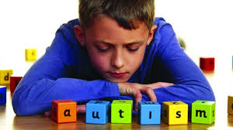

Slide 57
Erken çocukluk döneminde görülmeye başlayan, sosyal etkileşim ve iletişim bozukluğu ile ilgi ve etkinliklerin belirgin sınırlılığı gibi özelliklerle kendini gösteren yaygın gelişimsel bozukluk durumudur.
Otizmin ortaya çıkma sıklığı 30 aylıktan önce görülmektedir.
Çocukların konuşma ve dil gelişiminde belirgin bir gecikme söz konusudur.
Zihinsel gelişimle ilişkisi olmayan, ancak sosyal gelişimle ilgili bir yetersizlik söz konusudur.
Belirgin davranışları arasında kalıplaşmış oyun, aynılığı koruma ve değişikliğe karşı tepki gösterme yer almaktadır.

Slide 58
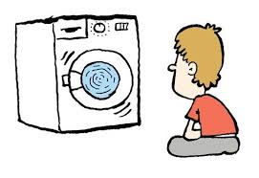

Slide 59
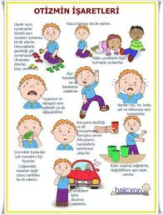

Slide 60
Sosyal etkileşimdeki yetersizlik.
Dil, iletişim ve sembolik gelişimde normalden farklı olma.
İlgilerinin ve ilgilenilen etkinliklerin sınırlı sayıda olması.
İşitsel Uyarılara Karşı Tepkiler
Görsel Uyarılara Karşı Tepkiler
Acı, Sıcak, Soğuğa Karşı Tepkiler
Dokunulmaya Karşı Tepkiler

Slide 61
Engel Nedenleri

Slide 62
Kalıtımsal nedenler Aile bireylerinde ana-baba da bulunan kalıtsal rahatsızlıklar ve hastalıkların genler yoluyla çocuğa geçmesi sonucu bireyde öğrenme yetersizliği meydana gelebilmektedir. Akraba evliliklerinden doğan çocuklara da kalıtımsal nedenlerden dolayı zihinsel yetersizlik görülme riski daha yüksektir. Zihinsel öğrenme yetersizliğine neden olan kalıtımsal faktörler olarak gen yapılarındaki bozukluklardan kaynaklanan fenilketanuri, galatosemi, tay-sachs, kretenizm, mikrosefali sıralanabilir. Zihinsel yetersizliğe sebep olan kromozom bozukluklarından down sendromu ve fragile-X sendromu da kalıtımsal nedenlerdendir.

Slide 63
Organik Nedenler Kalıtsal nitelik taşımaktan çok doğum öncesi, doğum sırasında ve doğum sonrasın da zihinsel yerersizliğe neden olan faktörler organik nedenler arasında sıralanabilir.

Slide 64
Doğum öncesi nedenler Hamilelik döneminde annenin geçirdiği bulaşıcı hastalıklar, kullandığı ilaçlar, kazalar ve zehirlenmeler, röntgen çektirme, yetersiz beslenme, doğuştan metabolik bozukluklar vb. faktörler doğum öncesi nedenler olarak sıralanabilir. Doğum sırasındaki nedenler Doğum sırasında bebeğin oksijensiz kalması, doğum sırasında bebeğe bulaşan enfeksiyonlar, zor doğum nedeniyle kullanılan bazı araçların (vakum, forseps vb.) bebeğe zarar vermesi, erken ya da geç doğum vb. faktörler doğum sırasındaki nedenler olarak sıralanabilir.

Slide 65
Doğumdan sonrası nedenler Çocuğun geçirdiği ateşli hastalıklar (kızamık, menenjit vb.), beyin hasarına yol açan kazalar, zehirlenmeler, çocuğun beyin gelişimini etkileyecek yapısal bozukluklar ve hormonal düzensizlikler vb. faktörler doğum sonrası nedenler olarak sıralanabilir.

Slide 66
Sosyo Ekonomik, Kültürel ve Çevresel Nedenler Sosyal ve ekonomik yetersizliklerden kaynaklanan yetersiz beslenme, uyarıcı eksikliği, ev ortamının çocuğun oynaması ve çevreyi keşfetmesi için uygun olmaması vb. faktörlerde bireyde zihinsel yetersizliğe neden olabilecek faktörler arasında sıralanabilir. Zihinsel öğrenme yetersizliğine yol açan nedenleri en aza indirgemek için yeterli olgunluğa erişmeden evlenmemek, akraba evliliklerinin önüne geçmek, doğru zamanda çocuk sahibi olmak, hamilelik sırasında mutlaka doktor kontrolünde olmak, bebeğin aşılarını düzenli yaptırmak fayda sağlayıcı olacaktır.

Slide 67
Nasıl davranmalıyım
Çocuğun verdiği doğru cevapları ve davranışları ödüllendirerek çocuğu destekleyin.
Sürekli sıcak gözlemci olun (yardımcı)
Dinlediğinizi belli edin
Güler yüzlü davranın
Aile ve öğretmenlerden düzenli bilgi görüş ve öneri alın

Slide 68
Nasıl davranmalıyım
Aileye kurallar ve işleyiş ile ilgili düzenli bilgi verin
Müzik rahatlatır sesini çok açmamak kaydı ile servis esnasında sakin müzikler dinletmeye çalışın
Gerçekçi beklentiler ile yaklaşımlarınızı belirleyin özür ve özelliğine uygun yaklaşımlar içerisinde bulunun.
Baş edemediğinizi düşündüğünüz durumlarda mutlaka yardım talep edin

Slide 69
SERVİS SIRASINDA OLUŞABİLECEK PROBLEMLER

Slide 70
Alınması gereken Önlemler

Slide 71
OKUL SERVİS ARAÇLARI HİZMET YÖNETMELİĞİ

